Slide 1
ΠANEΠIΣTHMIO ΘEΣΣAΛIAΣ
Πρόγραμμα Μεταπτυχιακών Σπουδών «Διαχείριση Περιβάλλοντος»
Σχολή Τεχνολογίας, Τμήμα Περιβάλλοντος
Τίτλος μαθήματος: Διαχείριση Φυσικών Πόρων και Κυκλική Οικονομία
Τίτλος θεματικής ενότητας: ΚΥΚΛΙΚΗ ΟΙΚΟΝΟΜΙΑ ΙΚΑΙ ΕΝΕΡΓΕΙΑΚΟΣ ΤΟΜΕΑΣ
Διδάσκοντες: Δρ Ξενοφών Σπηλιώτης
ΕΞΑΜΗΝΟ: ΧΕΙΜΕΡΙΝΟ 2023-2024

Slide 2
ΕΙΣΑΓΩΓΗ
Η βιομηχανία της ενέργειας είναι σημαντικός παράγοντας στη δημιουργία ενός βιώσιμου οικονομικού συστήματος: πλέον της κατεύθυνσης προς ένα ενεργειακό σύστημα χαμηλών εκπομπών CO₂, αντικαθιστώντας τα ορυκτά καύσιμα με ανανεώσιμες πηγές ενέργειας, η ενεργειακή βιομηχανία διαδραματίζει επίσης βασικό ρόλο στη διευκόλυνση της κυκλικής οικονομίας σε άλλους βιομηχανικούς κλάδους. Η παραγωγή ενός νέου προϊόντος από οποιοδήποτε ανακυκλωμένο υλικό απαιτεί ενέργεια, όπως και η μεταφορά του.
Η σημασία της κυκλικής οικονομίας αξίζει επίσης να εξεταστεί από την ίδια τη σκοπιά της ενεργειακής βιομηχανίας: Εκτός από το κλίμα και τα ζητήματα που σχετίζονται με τις επιχειρήσεις, η κυκλική οικονομία και η βελτιστοποίηση των πόρων που χρησιμοποιούνται στο ενεργειακό σύστημα μπορούν να θεωρηθούν ως ένας τρόπος βελτίωσης της ενεργειακής αυτάρκειας.
ΕΞΑΜΗΝΟ: ΧΕΙΜΕΡΙΝΟ 2023-2024

Slide 3
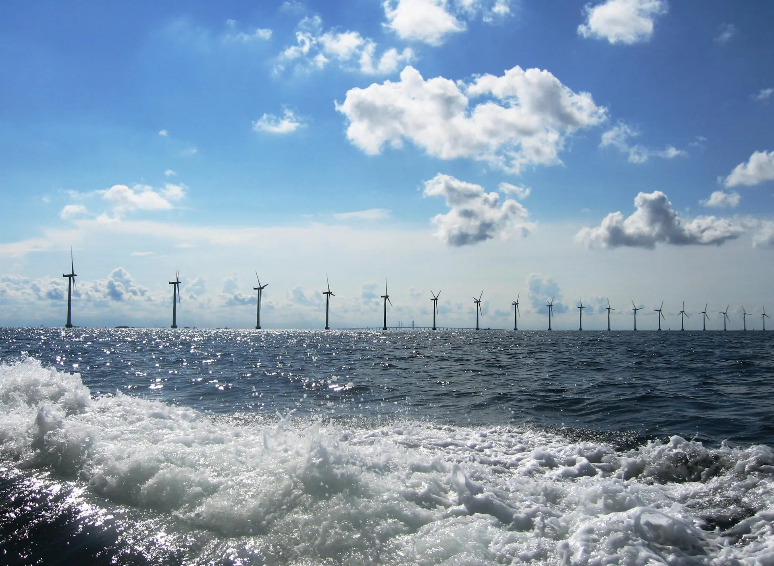
Γιατί η κυκλικότητα είναι το κλειδί για μια βιώσιμη ενεργειακή μετάβαση
Δεν μπορεί να υπάρξει κυκλική οικονομία χωρίς καθαρή ενέργεια και ενεργειακή μετάβαση χωρίς κυκλική οικονομία. Αυτά τα δύο είναι άρρηκτα συνδεδεμένα και εξαρτώνται το ένα από το άλλο. Ονομάζουμε αυτή τη σχέση πλέγμα μεταξύ ενέργειας και κυκλικής οικονομίας.
Ενώ ο άνεμος είναι μια ανανεώσιμη πηγή ενέργειας, τα υλικά που χρησιμοποιούνται για την παραγωγή των ανεμογεννητριών είναι πεπερασμένα.
ΕΞΑΜΗΝΟ: ΧΕΙΜΕΡΙΝΟ 2023-2024

Slide 4
Τι είναι το πλέγμα ενεργειακής μετάβασης-κυκλικής οικονομίας;
Αφενός, η μετάβαση στην κυκλική οικονομία δεν εξαλείφει την ανάγκη για ενέργεια. Αντίθετα, μας ωθεί να χρησιμοποιούμε αποτελεσματικά την ενέργεια, να μειώσουμε την κατανάλωση πρωτογενούς ενέργειας και να χρησιμοποιήσουμε την απορριπτόμενη θερμότητα και τις ανανεώσιμες πηγές ενέργειας.
Από την άλλη, η ενεργειακή μετάβαση εξαρτάται από τη μετάβαση σε μια κυκλική οικονομία – με την ταχεία επέκταση των υποδομών ανανεώσιμων πηγών ενέργειας, η ζήτηση για διάφορα κρίσιμα ορυκτά προβλέπεται να αυξηθεί σημαντικά. Οι ελλείψεις εφοδιασμού θεωρούνται πιθανές τα επόμενα χρόνια. Ως εκ τούτου, ο ενεργειακός τομέας δεν έχει την πολυτέλεια να χρησιμοποιεί σπάνια υλικά μόνο μία φορά.
ΕΞΑΜΗΝΟ: ΧΕΙΜΕΡΙΝΟ 2023-2024

Slide 5
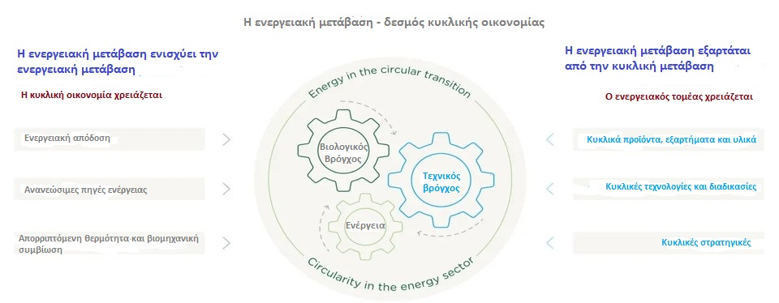
Τι πρέπει να λαμβάνεται υπόψη κατά τη διαχείριση της ενέργειας στην κυκλική οικονομία;
Η σχέση ενέργειας-κυκλικής οικονομίας αναγνωρίζει ότι η μετάβαση προς ένα σύστημα ανανεώσιμων πηγών ενέργειας και η μετάβαση προς μια κυκλική οικονομία είναι αλληλένδετα
ΕΞΑΜΗΝΟ: ΧΕΙΜΕΡΙΝΟ 2023-2024

Slide 6
Τι πρέπει να λαμβάνεται υπόψη κατά τη διαχείριση της ενέργειας στην κυκλική οικονομία;
Ενεργειακή απόδοση: Η παγκόσμια ζήτηση ενέργειας αυξάνεται συνεχώς και αναμένεται να συνεχίσει να αυξάνεται. Για να μειωθεί η ζήτηση πρωτογενούς ενέργειας, εξακολουθεί να υπάρχει ανάγκη σταδιακής βελτίωσης της ενεργειακής απόδοσης των βιομηχανικών διεργασιών με στόχο την κατανάλωση όσο το δυνατόν λιγότερης ενέργειας. Αυτό είναι πιθανό να απαιτήσει τόσο τεχνολογικές αναβαθμίσεις όσο και καινοτομία διαδικασιών για εξοικονόμηση ενέργειας, λειτουργώντας με πιο έξυπνο τρόπο. Οι καταλληλότερες πηγές ενέργειας για την τροφοδότηση της υπόλοιπης ζήτησης ενέργειας είναι οι πηγές που ευθυγραμμίζονται με τις θεμελιώδεις αρχές της κυκλικής οικονομίας για τη μείωση των αποβλήτων και της κατανάλωσης πεπερασμένων πόρων. Τα καλά νέα είναι ότι αρκετές υπάρχουσες πηγές ενέργειας ευθυγραμμίζονται με αυτές τις αρχές.
ΕΞΑΜΗΝΟ: ΧΕΙΜΕΡΙΝΟ 2023-2024

Slide 7
Τι πρέπει να λαμβάνεται υπόψη κατά τη διαχείριση της ενέργειας στην κυκλική οικονομία;
Ανανεώσιμες πηγές ενέργειας: Οι ανανεώσιμες πηγές ενέργειας θα πρέπει να αποτελούν την πηγή ενέργειας προτεραιότητας για κάθε εταιρεία που επιδιώκει την κυκλικότητα ή τα κυκλικά προϊόντα. Οι ανανεώσιμες πηγές ενέργειας περιλαμβάνουν τόσο ενέργεια που μπορεί να παραχθεί από φυσικές δυνάμεις, όπως η ηλιακή και η αιολική, όσο και ενέργεια από βιομάζα, όπως γεωργικά ή δασικά υπολείμματα. Αυτές οι πηγές ενέργειας είναι κυκλικές επειδή δεν καταναλώνονται πεπερασμένοι πόροι όταν παράγεται ενέργεια από αυτές. Τόσο η αιολική όσο και η ηλιακή ενέργεια είναι σχεδόν άπειρες και χρησιμοποιούνται αλλά δεν καταναλώνονται μόνο κατά την παραγωγή ενέργειας, δηλαδή ο ήλιος δεν σταματά να λάμπει επειδή λάμπει σε ένα ηλιακό πάνελ. Αντίθετα, η χωρητικότητα των βιολογικών υπολειμμάτων (όπως η βιομάζα) είναι περιορισμένη καθώς καταναλώνονται κατά τη διαδικασία παραγωγής ενέργειας. Ωστόσο, με κάποιο χρόνο και προσπάθεια η βιομάζα μπορεί να καλλιεργηθεί ξανά και ξανά.
ΕΞΑΜΗΝΟ: ΧΕΙΜΕΡΙΝΟ 2023-2024

Slide 8
Τι πρέπει να λαμβάνεται υπόψη κατά τη διαχείριση της ενέργειας στην κυκλική οικονομία;
Απορριπτόμενη θερμότητα και βιομηχανική συμβίωση: Ένας άλλος τρόπος παραγωγής «κυκλικής ενέργειας» είναι από βιομηχανικές διεργασίες που παράγουν απορριπτόμενη θερμότητα. Για παράδειγμα, ο εξοπλισμός πληροφορικής στα κέντρα δεδομένων παράγει θερμότητα που απαιτεί ψύξη. Αντί της χρήσης πρόσθετης ηλεκτρικής ενέργειας για την ψύξη κέντρων δεδομένων, η απορριπτόμενη θερμότητα μπορεί να χρησιμοποιηθεί είτε εσωτερικά, είτε ως πηγές θερμότητας σε συστήματα τηλεθέρμανσης για την κάλυψη της οικιακής ή βιομηχανικής ζήτησης θερμότητας. Ωστόσο, η εστίαση μόνο στην ενεργειακή απόδοση και τις πηγές ενέργειας δεν επαρκεί για την επίλυση των προκλήσεων βιωσιμότητας του σημερινού ενεργειακού μας συστήματος, οι οποίες περιλαμβάνουν τη σπανιότητα των πόρων, τα απόβλητα και τις εκπομπές διοξειδίου του άνθρακα. Ως εκ τούτου, η σχέση ενέργειας-κυκλικής οικονομίας έχει μια δεύτερη διάσταση που επικεντρώνεται σε κυκλικές λύσεις για τον ενεργειακό τομέα.
ΕΞΑΜΗΝΟ: ΧΕΙΜΕΡΙΝΟ 2023-2024

Slide 9
Γιατί η ενέργεια αποτελεί βασικό παράγοντα στην κυκλική οικονομία;
Η κυκλική οικονομία ευνοεί δραστηριότητες που διατηρούν την αξία με τη μορφή ενέργειας και υλικών. Ωστόσο, η ενέργεια θα απαιτείται πάντα στην κυκλική οικονομία. Πολλά από τα προϊόντα που διατίθενται σήμερα δεν είναι ακόμη κατάλληλα για κυκλοφορία επειδή δεν είναι μακράς διαρκείας, επισκευάσιμα, ανακυκλώσιμα κ.λπ. Τα προϊόντα που είναι κατάλληλα για μακροχρόνια κυκλοφορία πρέπει πρώτα να σχεδιαστούν και να κατασκευαστούν, όπου απαιτείται εισροή ενέργειας.
Ακόμη και δραστηριότητες που είναι εξ ορισμού κυκλικές, όπως η ανακατασκευή και η ανακύκλωση, απαιτούν συνήθως μεγάλες ποσότητες ενέργειας. Φανταστείτε ότι κατασκευάζετε μια υπεράκτια ανεμογεννήτρια ή ένα μεγάλο κτίριο - ακόμη και με κυκλικό σχεδιασμό θα χρειαστεί να αποσυναρμολογήσετε την υποδομή μετά από μερικές δεκαετίες. Ορισμένα από τα μέρη ή τα υλικά ενδέχεται να μπορείτε να επαναχρησιμοποιήσετε (ανάλογα με το συγκεκριμένο σχέδιο και υλικά). Τα περισσότερα υλικά, όπως τα θεμέλια, πιθανότατα θα πρέπει να αποσυναρμολογηθούν, να συνθλιβούν, να τεμαχιστούν ή / και να λιώσουν σε μια δευτερογενή πρώτη ύλη πριν μπορέσουν να χρησιμοποιηθούν σε νέα προϊόντα σε μεταγενέστερο στάδιο. Διατηρώντας τα υλικά στο βρόχο, κάθε βήμα της διαδικασίας απαιτεί ενέργεια.
Κανένα προϊόν δεν μπορεί να ισχυριστεί ότι είναι κυκλικό εάν κατασκευάζεται ή ανακυκλοφορεί καταναλώνοντας μεγάλες ποσότητες πεπερασμένων και μη ανανεώσιμων πηγών ενέργειας, όπως το φυσικό αέριο. Ως εκ τούτου, είναι ζωτικής σημασίας να δοθεί προτεραιότητα στην ενεργειακή απόδοση και τις κυκλικές πηγές ενέργειας, όπως οι ανανεώσιμες πηγές ενέργειας ή η απορριπτόμενη θερμότητα.
ΕΞΑΜΗΝΟ: ΧΕΙΜΕΡΙΝΟ 2023-2024

Slide 10
Γιατί η κυκλική οικονομία αποτελεί βασικό στοιχείο για τον ενεργειακό τομέα;
Επειδή κινδυνεύουμε να βιώσουμε ελλείψεις σπάνιων και πεπερασμένων ορυκτών θα ήταν η σύντομη απάντηση. Ενώ μειώνει τη ζήτηση για ορυκτές πηγές ενέργειας, η αύξηση των υποδομών ανανεώσιμων πηγών ενέργειας συνοδεύεται από νέα προβλήματα έλλειψης πόρων λόγω της υψηλής ζήτησης ορυκτών. Η κατασκευή ηλιακών φωτοβολταϊκών (PV) σταθμών ή αιολικών πάρκων απαιτεί γενικά περισσότερα ορυκτά από την εγκατάσταση των ομολόγων τους που βασίζονται σε ορυκτά καύσιμα. Μια μελέτη εκτιμά ότι 1 κιλοβατώρα (kWh) ανανεώσιμης ενέργειας θα μπορούσε να απαιτήσει δέκα φορές περισσότερα μέταλλα από 1 kWh ενέργειας από ορυκτά καύσιμα.
Καθώς το «πρώτο κύμα» υποδομών ανανεώσιμων πηγών ενέργειας, όπως οι ανεμογεννήτριες και οι ανανεώσιμες πηγές ενέργειας, φτάνει στο τέλος της διάρκειας ζωής του, τα νέα κλάσματα αποβλήτων που είναι δύσκολο να ανακυκλωθούν αποτελούν πρόκληση. Ένα από τα πιο γνωστά παραδείγματα είναι τα πτερύγια ανεμογεννητριών. Ενώ τα περισσότερα εξαρτήματα ανεμογεννητριών, όπως ο χάλυβας, το σύρμα χαλκού, τα ηλεκτρονικά και τα γρανάζια μπορούν - τουλάχιστον θεωρητικά - να ανακυκλωθούν ή να επαναχρησιμοποιηθούν, τα ογκώδη πτερύγια από υαλοβάμβακα παραμένουν δύσκολο να απορριφθούν. Δεκάδες χιλιάδες γερασμένες λεπίδες κατεβαίνουν από χαλύβδινους πύργους σε όλο τον κόσμο τα επόμενα χρόνια. Οι εκτιμήσεις κάνουν λόγο για περίπου 8.000 λεπίδες ετησίως στις ΗΠΑ και περίπου 3.800 λεπίδες ετησίως στην Ευρώπη. Μόλις πρόσφατα οι κατασκευαστές ανεμογεννητριών, οι φορείς εκμετάλλευσης αιολικών πάρκων και οι ανακυκλωτές άρχισαν να επικεντρώνονται στην επίλυση του προβλήματος.
ΕΞΑΜΗΝΟ: ΧΕΙΜΕΡΙΝΟ 2023-2024

Slide 11
Τι πρέπει να λαμβάνεται υπόψη κατά τη διαχείριση της κυκλικότητας στον ενεργειακό τομέα;
Απαιτείται μια ολιστική προσέγγιση της κυκλικότητας στον τομέα της ενέργειας για την αντιμετώπιση ορισμένων από τις προκλήσεις βιωσιμότητας του τομέα. Αυτό συνεπάγεται τη διεύρυνση της εστίασης από την ενεργειακή απόδοση και τις πηγές ενέργειας στην ευθυγράμμιση προϊόντων και υλικών, τεχνολογιών και διαδικασιών, καθώς και στρατηγικών με κυκλικές αρχές:
ΕΞΑΜΗΝΟ: ΧΕΙΜΕΡΙΝΟ 2023-2024

Slide 12
Τι πρέπει να λαμβάνεται υπόψη κατά τη διαχείριση της κυκλικότητας στον ενεργειακό τομέα;
Κυκλικά προϊόντα, εξαρτήματα και υλικά: Οι ηλιακοί συλλέκτες, οι ανεμογεννήτριες, οι μπαταρίες κ.λπ. πρέπει να ανταποκρίνονται στις κυκλικές αρχές. Στην πράξη, αυτό σημαίνει ότι τα προϊόντα είναι μακράς διαρκείας, επαναχρησιμοποιήσιμα, επισκευάσιμα, ανακυκλώσιμα κ.λπ. Ωστόσο, αυτό είναι μόνο ένα μέρος της λύσης. Πρέπει επίσης να διασφαλιστεί ότι τα προϊόντα πράγματι επανέρχονται στον βρόχο. Αυτό συνήθως απαιτεί μοντέλα αντίστροφης εφοδιαστικής, συμπεριλαμβανομένων συστημάτων επιστροφής, ώστε να παρέχεται στους κατασκευαστές πρόσβαση σε υφιστάμενα προϊόντα και κατασκευαστικά στοιχεία ή τουλάχιστον σε δευτερογενείς πρώτες ύλες.
ΕΞΑΜΗΝΟ: ΧΕΙΜΕΡΙΝΟ 2023-2024

Slide 13
Τι πρέπει να λαμβάνεται υπόψη κατά τη διαχείριση της κυκλικότητας στον ενεργειακό τομέα;
Κυκλικές τεχνολογίες και διαδικασίες: Ο τομέας της ενέργειας πρέπει επίσης να αναπτύξει και να εφαρμόσει πρόσθετες τεχνολογίες και διαδικασίες που επιτρέπουν την επανείσοδο προϊόντων, εξαρτημάτων και υλικών στον βρόχο. Ένα παράδειγμα είναι τα φτερά των ανεμογεννητριών που συσσωρεύονται σε χώρους υγειονομικής ταφής, επειδή δεν υπάρχουν ακόμη επαρκείς διαδικασίες επαναχρησιμοποίησης ή τεχνολογίες ανακύκλωσης σε κλίμακα. Η χρήση των υφιστάμενων γνώσεων και τεχνολογιών από τον ενεργειακό τομέα και η εφαρμογή τους σε ένα νέο πλαίσιο μπορούν να συμβάλουν σημαντικά στην αύξηση της κυκλικότητας. Ένα άλλο παράδειγμα είναι οι καινοτόμες εταιρείες ανακύκλωσης που εφαρμόζουν τεχνολογία πυρόλυσης για την ανακύκλωση πλαστικών. Το μεγαλύτερο μέρος του τελικού προϊόντος προορίζεται για πρώτη ύλη για νέα πλαστικά. Ωστόσο, πολλές από τις τρέχουσες προσπάθειες εφαρμογής της ενεργειακής τεχνολογίας σε ένα πιο κυκλικό πλαίσιο βρίσκονται ακόμη σε πρώιμα στάδια ανάπτυξης, γεγονός που αφήνει περαιτέρω ευκαιρίες για ανάπτυξη και καινοτομία.
ΕΞΑΜΗΝΟ: ΧΕΙΜΕΡΙΝΟ 2023-2024

Slide 14
Τι πρέπει να λαμβάνεται υπόψη κατά τη διαχείριση της κυκλικότητας στον ενεργειακό τομέα;
Κυκλικές στρατηγικές: Ο μετασχηματισμός του ενεργειακού τομέα προς το τόσο αναγκαίο κυκλικό μοντέλο συνεπάγεται συστημική αλλαγή σε ευρύ επίπεδο από την επιλογή των πρώτων υλών έως τις αποφάσεις σχεδιασμού, τις διαδικασίες παραγωγής, τα προγράμματα συντήρησης έως την ανακυκλοφορία στο τέλος του κύκλου ζωής. Ο κατάλογος των ζητημάτων που πρέπει να αντιμετωπιστούν είναι τόσο μακρύς που πολλοί οργανισμοί δυσκολεύονται να καταλάβουν από πού να ξεκινήσουν. Ταυτόχρονα, πρέπει να δώσουν προτεραιότητα στον τρόπο επένδυσης των πόρων τους και γι' αυτό πρέπει να αναπτύξουν στοχευμένες κυκλικές στρατηγικές. Ο τρόπος με τον οποίο μπορείτε να ξεκινήσετε τις κυκλικές στρατηγικές εξηγείται λεπτομερέστερα με τις αξιολογήσεις κυκλικής σημαντικότητας.
ΕΞΑΜΗΝΟ: ΧΕΙΜΕΡΙΝΟ 2023-2024

Slide 15
Ποιος είναι ο δρόμος;
Η ανάγκη μετάβασης σε μια ενεργειακή οικονομία χαμηλών εκπομπών διοξειδίου του άνθρακα με παράλληλη διασφάλιση του ενεργειακού εφοδιασμού μας δεν ήταν ποτέ τόσο έντονη.
Ωστόσο, τόσο η ενεργειακή μετάβαση όσο και η ασφάλεια του εφοδιασμού εξαρτώνται σε μεγάλο βαθμό από πεπερασμένα υλικά. Ως εκ τούτου, οι κυκλικές λύσεις είναι εξαιρετικά σημαντικές για να διασφαλιστεί ότι η ενεργειακή μετάβαση μπορεί να διατηρηθεί με την εξάρτηση από πεπερασμένα υλικά που ελέγχονται.
Η υψηλή ζήτηση σπάνιων και πεπερασμένων πόρων για να καταστεί δυνατή η ενεργειακή μετάβαση θα έχει επίσης σημαντικό αντίκτυπο στη διαθεσιμότητα πόρων σε άλλους τομείς. Για να διασφαλιστεί ότι η ενεργειακή μετάβαση είναι πράγματι βιώσιμη, η μετάβαση του ενεργειακού τομέα σε μια κυκλική οικονομία είναι υψίστης σημασίας.
Οι αρχές ενέργειας σε ολόκληρη την ΕΕ αναγνωρίζουν πλέον το “πλέγμα” και κάνουν τα πρώτα βήματα για την ενσωμάτωση των βασικών αρχών της κυκλικής οικονομίας στην ενεργειακή μετάβαση. υποβολής προσφορών, σχεδιασμό προϊόντων, εκ νέου εφαρμογή υλικών, προσφορές κ.λπ.
ΕΞΑΜΗΝΟ: ΧΕΙΜΕΡΙΝΟ 2023-2024

Slide 16
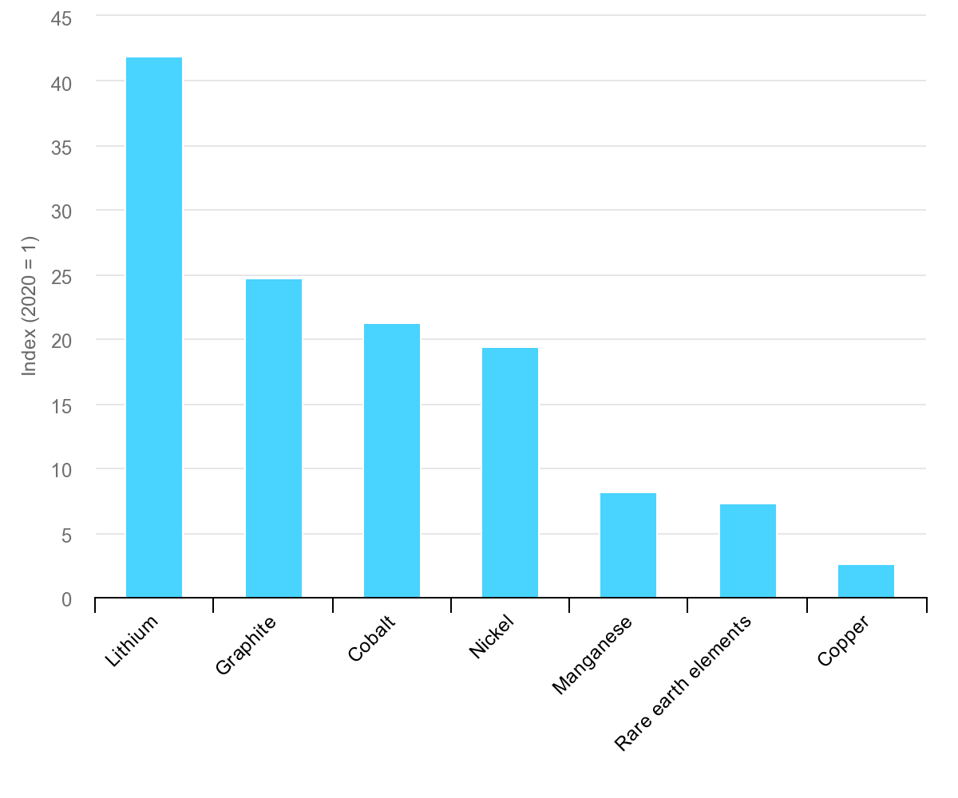
Υψηλή ζήτηση σπάνιων και πεπερασμένων πόρων
Η ενεργειακή μετάβαση εξαρτάται από τη στροφή προς τις ανανεώσιμες πηγές ενέργειας, την απομάκρυνση από το φυσικό αέριο και το πετρέλαιο και προς την ηλιακή, αιολική, υδρογονική, γεωθερμική ενέργεια ή άλλη τεχνολογία μηδενικών εκπομπών που υποστηρίζεται από μπαταρίες. Αλλά η μετάβαση σε αυτές τις τεχνολογίες προκαλεί τεράστια ζήτηση για τα κρίσιμα ορυκτά που απαιτούνται, όπως το λίθιο, το κοβάλτιο και οι σπάνιες γαίες.
Αύξηση της ζήτησης για επιλεγμένα ορυκτά από τεχνολογίες καθαρής ενέργειας, 2040 σε σχέση με το 2020 (πολλαπλάσια).
ΕΞΑΜΗΝΟ: ΧΕΙΜΕΡΙΝΟ 2023-2024

Slide 17
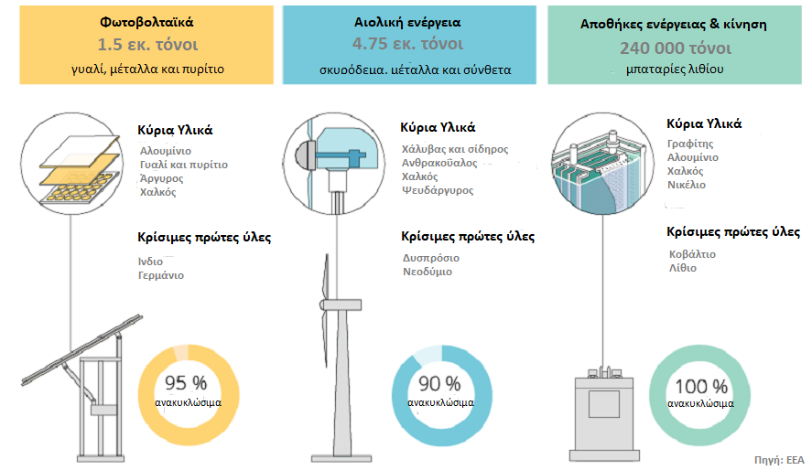
Ευκαιρίες ανάκτησης υλικών που προκύπτουν ετησίως από τον τομέα της καθαρής ενέργειας έως το 2030
ΕΞΑΜΗΝΟ: ΧΕΙΜΕΡΙΝΟ 2023-2024

Slide 18
Τι σημαίνει η κυκλική οικονομία στον κλάδο της ενέργειας;
Προσέγγιση όπως και για οποιαδήποτε άλλη βιομηχανία
Εξετάζεται η επιρροή της ενεργειακής βιομηχανίας στη χρήση ανανεώσιμων και μη ανανεώσιμων πόρων, με προσδιορισμό τριών τομέων:
1. Χρήση φυσικών πόρων που σχετίζονται με την παραγωγή πρωτογενούς ενέργειας
2. Χρήση πλεοναζόντων πόρων από τη βιομηχανία ενέργειας καθώς και από άλλες βιομηχανίες και
3. Χρήση ενέργειας από τον τελικό χρήστη.
Πώς θα μπορούσε να βελτιστοποιηθεί η χρήση αυτών των πόρων στη βιομηχανία ενέργειας μέσω της κυκλικής οικονομίας;
ΕΞΑΜΗΝΟ: ΧΕΙΜΕΡΙΝΟ 2023-2024

Slide 19
Τι σημαίνει η κυκλική οικονομία στον κλάδο της ενέργειας;
Στα επόμενα αναφέρονται διεθνή παραδείγματα πρακτικών κυκλικής οικονομίας στον κλάδο της ενέργειας και τακτικές κυκλικής οικονομίας άλλων βιομηχανιών.
Τα παραδείγματα της κυκλικής οικονομίας εξετάζονται με τη βοήθεια δύο μεταβλητών που αφορούν σε εφαρμοζόμενες καινοτομίες:
• ορίζεται εάν η εν λόγω καινοτομία είναι προϊόν ή υπηρεσία.
• ορίζεται εάν η καινοτομία έχει δημιουργηθεί από μία μόνο εταιρεία, σε μια εταιρική σχέση ή από ένα σύμπλεγμα που σχηματίζεται από εκπροσώπους διαφόρων βιομηχανιών (cluster).
ΕΞΑΜΗΝΟ: ΧΕΙΜΕΡΙΝΟ 2023-2024

Slide 20
Κυκλική οικονομία στη βιομηχανία ενέργειας;
Η κυκλική οικονομία στον ενεργειακό τομέα ενσωματώνει σχέδια, διαδικασίες και λύσεις που μεγιστοποιούν την αποδοτική χρήση των φυσικών πόρων για την παραγωγή ενέργειας, την τελική χρήση ενέργειας, την πλεονάζουσα ενέργεια και τις παράπλευρες ροές.
Η ενέργεια αποτελεί ουσιαστικό μέρος ενός βιώσιμου οικονομικού συστήματος, καθώς επιτρέπει την επαναχρησιμοποίηση υλικών. Η κυκλική οικονομία στον κλάδο της ενέργειας προωθείται από τη συνεργασία μεταξύ βιομηχανιών και επιχειρήσεων, καθώς και από υπηρεσίες που μειώνουν τη συνολική κατανάλωση ενέργειας.
ΕΞΑΜΗΝΟ: ΧΕΙΜΕΡΙΝΟ 2023-2024

Slide 21
Τι βελτιστοποιείται στο ενεργειακό σύστημα από άποψη CE;
ΕΞΑΜΗΝΟ: ΧΕΙΜΕΡΙΝΟ 2023-2024

Slide 22
Πώς υλοποιείται η CE στον κλάδο της ενέργειας;
ΕΞΑΜΗΝΟ: ΧΕΙΜΕΡΙΝΟ 2023-2024

Slide 23
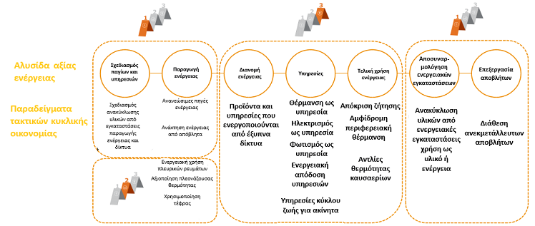
Τι σημαίνει η κυκλική οικονομία στον κλάδο της ενέργειας;
ΕΞΑΜΗΝΟ: ΧΕΙΜΕΡΙΝΟ 2023-2024

Slide 24
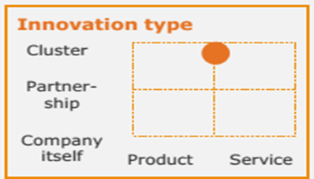
Πάρκο Κυκλικής Οικονομίας Fortum Δράση κυκλικής οικονομίας: Ανακύκλωση αποβλήτων και χρήση ενέργειας
Το Πάρκο Κυκλικής Οικονομίας “Fortum Waste Solutions” ανακυκλώνει
διαχωρισμένα υλικά από σύμμεικτα οικιακά απορρίμματα μέσω, του
πρώτου διϋλιστηρίου πλαστικών της Φινλανδίας και μονάδας βιοαερίου
της Gasum. Το Χωριό Κυκλικής Οικονομίας συνδυάζει τεχνογνωσία από
διάφορες Βιομηχανίες.
Από τα εισερχόμενα αστικά απόβλητα, περίπου το 30% των βιολογικών αποβλήτων, το 4% των πλαστικών, το 3% των μετάλλων και επίσης το 50% των καυσίμων με βάση απόβλητα που είναι κατάλληλα για βιομηχανική χρήση, διαχωρίζονται στο βιοδιϋλιστήριο. Τα υπόλοιπα απόβλητα αποτεφρώνονται στη μονάδα παραγωγής ενέργειας από απόβλητα.
Η μονάδα βιοαερίου του Πάρκου παράγει βιοαέριο ως μεταφορικό καύσιμο από βιολογικά απόβλητα. Εκτός από τα πλαστικά από τα αστικά απόβλητα, στο διϋλιστήριο μεταφέρονται και οι πλαστικές συσκευασίες οικιακής χρήσης που συλλέγονται ξεχωριστά. Η παραγωγή ανακυκλωμένου πλαστικού χρησιμοποιεί περίπου το 15% της ενέργειας που θα απαιτούνταν για την παραγωγή νέου πλαστικού.
ΕΞΑΜΗΝΟ: ΧΕΙΜΕΡΙΝΟ 2023-2024

Slide 25
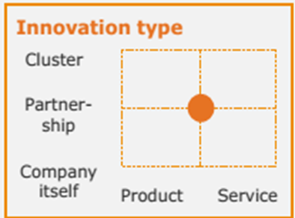
Αποσυναρμολόγηση και ανακύκλωση αιολικού πάρκου Δράση κυκλικής οικονομίας: Ανακύκλωση μονάδας παραγωγής ενέργειας
H “Delete Finland” ολοκλήρωσε την αποξήλωση του παλαιότερου αιολικού
Πάρκου της Φινλανδίας, το οποίο ανήκε στην “VS Tuulivoima”. Το 26 ετών,
πρωτοκατασκευασθέν φινλανδικό αιολικό πάρκο έφτασε στο τέλος του
κύκλου ζωής του. Η αναμενόμενη διάρκεια ζωής των αιολικών πάρκων είναι
συνήθως περίπου 20-25 χρόνια και αρκετές επισκευές και αντικαταστάσεις
εξαρτημάτων είχαν ήδη γίνει σε αυτό το αιολικό πάρκο, όλα αυτά τα χρόνια.
Σύμφωνα με τη “Delete”, περίπου το 85% των αποβλήτων κατεδάφισης ανακυκλώνεται. Το ανακυκλώσιμο υλικό αποτελείται κυρίως από μέταλλο, το οποίο θα χρησιμοποιηθεί ως πρώτη ύλη για νέα προϊόντα. Άλλα ανακυκλώσιμα μέρη είναι ηλεκτροκινητήρες, καλώδια, γρανάζια και λάδια. Τα κιβώτια ταχυτήτων παρέμειναν άθικτα κατά τη φάση αποσυναρμολόγησης, προκειμένου να διευκολυνθεί η ανακύκλωση των λαδιών.
Οι ίνες γυαλιού είναι το πιο δύσκολο υλικό για ανακύκλωση σε αιολικούς σταθμούς. Μέρη του μπορούν ωστόσο να χρησιμοποιηθούν ως ενεργειακός πόρος.
ΕΞΑΜΗΝΟ: ΧΕΙΜΕΡΙΝΟ 2023-2024

Slide 26
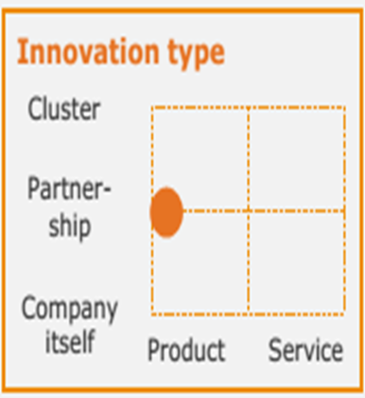
"Naturlan" λίπασμα τέφρας από τη “Napapiirin Energia ja Vesi” Δράση κυκλικής οικονομίας: Αξιοποίηση της τέφρας
Η "Napapiirin Energia ja Vesi (Neve)" παράγει δασικά λιπάσματα από την τέφρα που
δημιουργείται κατά τη διαδικασία αποτέφρωσης στο εργοστασίου συμπαραγωγής
ηλεκτρισμού και θερμότητας (CHP). Η "Neve" με τη πώληση του προϊόντος
λιπάσματος τέφρας "Naturlan" δημιούργησε μια διαδικασία για το χειρισμό της
τέφρας, σε συνεργασία με τοπικές εταιρείες μεταφορών και πωλήσεων. Η τέφρα
προέρχεται από το Rovaniemi, όπου το ξύλο και η τύρφη καίγονται στο
εργοστάσιο παραγωγής ενέργειας "Suosiola". Το λίπασμα "Naturlan" επιστρέφει
τα θρεπτικά συστατικά της τέφρας που προέρχεται από την καύση ξύλου και τύρφης
πίσω στο δάσος.
Σύμφωνα με τη "Neve", ο φόρος επί των αποβλήτων, που θεσπίστηκε το 2011, επιτάχυνε την αναζήτηση νέων χρήσεων της τέφρας που παράγεται κατά την παραγωγή ενέργειας σε ΑΗΣ. Το 2012 η καταχώριση τέφρας στο μητρώο ελέγχου της Φινλανδικής Αρχής Για την Ασφάλεια των Τροφίμων επέτρεψε τη χρήση της ως δασικού λιπάσματος.
ΕΞΑΜΗΝΟ: ΧΕΙΜΕΡΙΝΟ 2023-2024

Slide 27
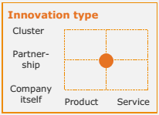
Ανάκτηση πλεονάζουσας θερμότητας από κέντρο δεδομένων σε δίκτυο τηλεθέρμανσης Δράση κυκλικής οικονομίας: Ανάκτηση της πλεονάζουσας θερμότητας
Η θερμότητα που παράγεται από τον εξοπλισμό του ρωσικού κέντρου δεδομένων
“Yandex”, συλλέγεται στο δίκτυο τηλεθέρμανσης της "Mäntsälä" από τη "Nivos
Energia". Η ανάκτηση της θερμότητας μειώνει τόσο το κόστος συντήρησης όσο
και την ανάγκη για καύσιμα που χρησιμοποιούνται στην τηλεθέρμανση. Έτσι, η
λύση μειώνει σημαντικά και τις εκπομπές CO₂ από τη παραγωγή θερμότητας της
περιοχής. Η "Calefa", εταιρεία που επικεντρώνεται στην αξιοποίηση της
πλεονασματικής θερμότητας, παρέδωσε τον εξοπλισμό.
Κάθε δευτερόλεπτο, το κέντρο δεδομένων παράγει την ισοδύναμη θερμότητας για περίπου 1000 θερμάστρες σάουνας. Η “Nivos” αγοράζει τη θερμική ενέργεια του κέντρου δεδομένων καλύπτοντας τις ανάγκες θέρμανσης 1000 σπιτιών. Η λύση δεν θα μπορούσε να υλοποιηθεί, χωρίς τη στενή συνεργασία μεταξύ Yandex, Nivos και Calefa.
ΕΞΑΜΗΝΟ: ΧΕΙΜΕΡΙΝΟ 2023-2024

Slide 28
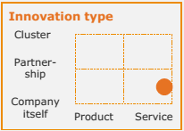
“Oulun Energia” Δράση για την κυκλική οικονομία: Η ενέργεια ως υπηρεσία
Η "Oulun Energia" προσφέρει υπηρεσίες φωτισμού σε στεγαστικούς συνεταιρισμούς, εταιρείες και δημόσιους φορείς. Το πακέτο "Valoa-service" αποτελείται από απογραφή του τρέχοντος φωτισμού, χαρτογράφηση και τεκμηρίωση, σχεδιασμό, κατασκευή και συντήρηση ενός νέου συστήματος. Οι πελάτες μπορούν, για παράδειγμα, να έχουν το σχεδιασμό και την υλοποίηση μεγάλων έργων φωτισμού από την "Oulun Energia". Η υπηρεσία φωτισμού καταβάλλεται σύμφωνα με ένα μηνιαίο τέλος για την περίοδο της σύμβασης, κατά τη διάρκεια της οποίας η "Oulun Energia" είναι επίσης υπεύθυνη για τη συντήρηση και τις επισκευές. Σε ένα νέο έργο φωτισμού, τα φώτα LED μπορούν να εξοικονομήσουν έως και 50% στο κόστος ενέργειας σε σύγκριση με τα παραδοσιακά φώτα. Επιπλέον, τα συστήματα νυχτερινού χρονισμού και ελέγχου μπορούν να συμβάλουν στην επίτευξη πρόσθετης εξοικονόμησης.
ΕΞΑΜΗΝΟ: ΧΕΙΜΕΡΙΝΟ 2023-2024

Slide 29
Η υπόσχεση θερμότητας της “Helen” Δράση κυκλικής οικονομίας: Απόκριση ζήτησης
Συμμετέχοντας στην καμπάνια "Helen's Heat Pledge", οι καταναλωτές
Υπόσχονται να μειώσουν την κατανάλωση θερμότητας στο σπίτι, κατά
τη διάρκεια των χρονικών περιόδων που ανακοίνωσε η "Helen's Heat
Pledge". Η εκστρατεία επιδιώκει τη μείωση των καυσίμων που
χρησιμοποιούνται για τη παραγωγή θερμότητας και, ως εκ τούτου,
τη μείωση των εκπομπών κατά τις χειμερινές ώρες αιχμής κατανάλωσης.
Κατά τις ώρες αιχμής του χειμώνα 2016-2017, εστάλησαν λεπτομερείς
οδηγίες στους καταναλωτές που συμμετείχαν στη καμπάνια.
Σύμφωνα με τη "Helen's Heat Pledge", αν 10.000 άνθρωποι μειώσουν στιγμιαία τη θέρμανση του σπιτιού τους, οι εκπομπές θα μειωθούν ισοδύναμα κατά περίπου 10.000 λίτρα πετρελαίου. Κατά τη διάρκεια του χειμώνα του 2016-2017, περισσότεροι από 2800 συμμετέχοντες στη καμπάνια, εξοικονόμησαν μαζί 2200 λίτρα πετρελαίου. Η "Helen's Heat Pledge" ήθελε να δοκιμάσει την ευελιξία του ενεργειακού συστήματος με την καμπάνια, καθώς και την προθυμία των καταναλωτών να συμμετάσχουν.
ΕΞΑΜΗΝΟ: ΧΕΙΜΕΡΙΝΟ 2023-2024

Slide 30
Το μέλλον της κυκλικής οικονομίας στην ενεργειακή βιομηχανία
 | Ο ρόλος των καταναλωτών στο ενεργειακό σύστημα αυξάνεται. Η αποκεντρωμένη παραγωγή ενέργειας αυξάνεται καθώς οι διαφορετικές λύσεις παραγωγής μικρής κλίμακας γίνονται πιο οικονομικές. Επίσης, η βιομηχανία ενέργειας προσφέρει έτοιμα πακέτα, όπως σταθμούς ηλιακής ενέργειας, ως έργα με το κλειδί στο χέρι για τους πελάτες.
 | Η αποκεντρωμένη παραγωγή ενέργειας, δεν μπορεί να θεωρηθεί άμεσα ως μέρος πολιτικών της κυκλικής οικονομίας, καθώς η αποδοτικότητα των υλικών διαφέρει μεταξύ των μεμονωμένων περιπτώσεων: Ένας ηλιακός συλλέκτης που αγοράζεται για ένα καλοκαιρινό εξοχικό σπίτι, αντικαθιστά π.χ. την ανάγκη σύνδεσης με το ηλεκτρικό δίκτυο; Η ηλεκτρική ενέργεια που εξοικονομεί ο ηλιακός συλλέκτης από ποια πηγή ενέργειας παράγεται; Οι αξιολογήσεις του κύκλου ζωής πρέπει να λαμβάνουν υπόψη εναλλακτικές μεθόδους παραγωγής. Ωστόσο, τα δίκτυα τηλεθέρμανσης επιτρέπουν την παραγωγή θερμότητας μικρής κλίμακας, όπως η αποδοτική χρήση ηλιακών θερμικών συλλεκτών, που στη συνέχεια απαιτεί λιγότερα καύσιμα για τη θέρμανση νερού σε άλλα μέρη του δικτύου.
 | Η παραγωγή ενέργειας από τους καταναλωτές θεωρείται ότι αντικαθιστά αλλά και συντηρεί την ανάγκη για ορυκτά καύσιμα: Όσο πιο αποκεντρωμένη είναι η παραγωγή ανανεώσιμης ενέργειας σε ολόκληρο το ενεργειακό σύστημα, τόσο μικρότερη είναι η ανάγκη για λύσεις με βάση τα ορυκτά καύσιμα. Ωστόσο, η ανάγκη για ηλεκτρική ενέργεια και θερμότητα είναι η μεγαλύτερη όταν ο “ήλιος δεν λάμπει” ή όταν υπάρχει άπνοια. Η ενέργεια από ορυκτά καύσιμα εξακολουθεί να χρησιμοποιείται κατά τις ώρες αιχμής της κατανάλωσης ηλεκτρικής ενέργειας και θερμότητας.
ΕΞΑΜΗΝΟ: ΧΕΙΜΕΡΙΝΟ 2023-2024

Slide 31
Το μέλλον της κυκλικής οικονομίας στην ενεργειακή βιομηχανία
 | Ο ρόλος της αποθήκευσης ενέργειας θα είναι σημαντικός στο μελλοντικό ενεργειακό σύστημα με μεγάλες ποσότητες μεταβλητής παραγωγής ενέργειας από ανανεώσιμες πηγές.
 | Με την αύξηση της αποκεντρωμένης παραγωγής ενέργειας, επίσης οι σημερινοί ρόλοι των συμμετεχόντων μερών στο ενεργειακό σύστημα θα αλλάξουν και οι υπηρεσίες θα ικανοποιήσουν νέα είδη ζήτησης: Για παράδειγμα, εμφανίζεται ήδη ένας νέος τύπος φορέα εκμετάλλευσης μεταξύ των παραγωγών ηλεκτρικής ενέργειας και των τελικών χρηστών, που διαχειρίζεται τη ζήτηση ηλεκτρικής ενέργειας ως υπηρεσία. Αυτοί οι διαχειριστές, είναι οι φορείς εκμετάλλευσης της απόκρισης ζήτησης για ηλεκτρική ενέργεια - ερμηνεύουν τα διάσπαρτα κυμαινόμενα φορτία ηλεκτρικής ενέργειας των τελικών χρηστών, ώστε το συγκεντρωμένο φορτίο να μπορεί να πωληθεί στις αγορές ηλεκτρικής ενέργειας. Η συγκεντρωτική απόκριση ζήτησης χρησιμοποιείται για την εξισορρόπηση των αιχμών κατανάλωσης ηλεκτρικής ενέργειας. Στο μέλλον, οι χρήστες ηλεκτρικής ενέργειας θα έχουν την ευκαιρία να προσφέρουν τις δυνατότητες απόκρισης ηλεκτρικής ενέργειας απευθείας σε έναν λιανοπωλητή ηλεκτρικής ενέργειας ή σε τρίτο μέρος – έτσι λειτουργεί ένας εικονικός σταθμός ηλεκτροπαραγωγής. Με τον ίδιο τρόπο, η μέγιστη κατανάλωση τηλεθέρμανσης μπορεί να εξισορροπηθεί με τις υπηρεσίες απόκρισης ζήτησης.
ΕΞΑΜΗΝΟ: ΧΕΙΜΕΡΙΝΟ 2023-2024

Slide 32
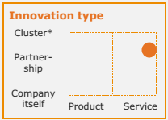
Ο εικονικός σταθμός παραγωγής ενέργειας του “Savon Voima” και “Energy2market” Δράση κυκλικής οικονομίας: Εικονική μονάδα παραγωγής ενέργειας
Η "Savon Voima" κατασκευάζει έναν εικονικό σταθμό
παραγωγής ενέργειας για τις φινλανδικές αγορές
εξισορρόπησης και αποθεματικών μαζί με μια γερμανική
εταιρεία "Energy2market (e2m)". Η λύση παρέχει έναν
αξιόπιστο και εύκολο τρόπο συμμετοχής των εταιρειών στην
αγορά εξισορρόπησης. Σύμφωνα με το "Savon Voima", οι
εταιρείες και οι κοινότητες που καταναλώνουν πολλή
ηλεκτρική ενέργεια μπορούν να ενσωματωθούν στον εικονικό
σταθμό παραγωγής ενέργειας.
Η λύση επιτρέπει σε όλο και περισσότερους παίκτες να συμμετέχουν στην αγορά εξισορρόπησης και αποθεματικών που διατηρεί η "Fingrid". Η "Energy2market (e2m)" έχει εμπειρία από διάφορες παρόμοιες λύσεις στη Γερμανία, την Πολωνία, την Αυστρία και την Ιταλία.
ΕΞΑΜΗΝΟ: ΧΕΙΜΕΡΙΝΟ 2023-2024

Slide 33
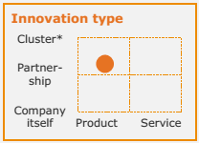
Υβριδικό σύστημα θέρμανσης "Etelä-Savon Energia' s" Δράση κυκλικής οικονομίας: Ηλιακοί συλλέκτες στην περιφερειακή παραγωγή θερμότητας
Η "Etelä-Savon Energia (ESE)" υλοποίησε ένα πιλοτικό
πρόγραμμα για το σύστημα τηλεθέρμανσης της Ristiina,
όπου το φορτίο της μονάδας βιοενέργειας μειώνεται
κατά τη διάρκεια του καλοκαιριού με τη βοήθεια της ηλιακής
θερμότητας. Το ηλιακό σύστημα θέρμανσης παρασχέθηκε
πιλοτικά από το "Savosolar".
Η συλλεγόμενη ηλιακή ενέργεια μεταφέρεται σε μια μονάδα βιοενέργειας με τη βοήθεια υγρού μεταφοράς θερμότητας. Μια δεξαμενή νερού 300 λίτρων, μια μονάδα άντλησης και ένα κέντρο ελέγχου βρίσκονται στο εργοστάσιο βιοενέργειας. Χάρη στον συσσωρευτή, η ηλιακή θερμότητα μπορεί να μεταφερθεί στο δίκτυο τηλεθέρμανσης όταν χρειάζεται. Η υπερβολική θερμότητα μπορεί να αποφορτιστεί στο δίκτυο με παρόμοιο τρόπο όπως μια μπαταρία.
ΕΞΑΜΗΝΟ: ΧΕΙΜΕΡΙΝΟ 2023-2024

Slide 34
Κατευθυντήριες γραμμές για την προώθηση επιχειρηματικών πρακτικών κυκλικής οικονομίας στον κλάδο της ενέργειας
α. Η αποσύνδεση από τα ορυκτά καύσιμα, αποτελεί στόχο τόσο για τον μετριασμό της κλιματικής αλλαγής όσο και για την κυκλική οικονομία στον κλάδο της ενέργειας. Η πολιτική για το κλίμα καθοδηγεί τις επιλογές όσον αφορά τις πηγές ενέργειας, αλλά η ενεργειακή βιομηχανία θα πρέπει να χρησιμοποιεί την κυκλική οικονομία ως πηγή έμπνευσης για την ανάπτυξη νέων επιχειρηματικών ευκαιριών, προκειμένου να είναι προετοιμασμένη για τη μείωση της διαθεσιμότητας πρώτων υλών και την αύξηση των τιμών τους.
β. Η κυκλική οικονομία απαιτεί συστημική αλλαγή, όπου οι άχρηστες εγκαταστάσεις της βιομηχανίας πρέπει να γκρεμιστούν. Ο κλάδος της ενέργειας δεν αναζητά ακόμη ενεργά νέες ευκαιρίες για συμπράξεις κυκλικής οικονομίας και συνεργατικούς σχηματισμούς μεταξύ βιομηχανιών – οι εταιρείες εξακολουθούν να βασίζονται στα δικά τους, οικεία προϊόντα. Σε ορισμένες περιπτώσεις, οι επιχειρηματικές δεξιότητες μπορεί επίσης να μην επαρκούν για τη δημιουργία καινοτόμων λύσεων. Οι εταιρείες του ενεργειακού κλάδου θα πρέπει να είναι πιο δραστήριες στη δημιουργία νέων λύσεων κυκλικής οικονομίας από κοινού με εταίρους. Οι συμπράξεις μεταξύ εταιρειών ή μεταξύ εταιρειών και πελατών μπορούν να δημιουργήσουν π.χ. νέες υπηρεσίες και χρηματοδοτικές λύσεις.
ΕΞΑΜΗΝΟ: ΧΕΙΜΕΡΙΝΟ 2023-2024

Slide 35
Κατευθυντήριες γραμμές για την προώθηση επιχειρηματικών πρακτικών κυκλικής οικονομίας στον κλάδο της ενέργειας
γ. Η αγορά ενέργειας μεταβάλλεται με ταχείς ρυθμούς: η ποσότητα π.χ. αποκεντρωμένης παραγωγής ενέργειας από ανανεώσιμες πηγές αυξάνεται, γεγονός που αυξάνει την ανάγκη για διαχείριση από την πλευρά της ζήτησης. Οι ρόλοι των φορέων εκμετάλλευσης του ενεργειακού κλάδου ενδέχεται να αλλάξουν στο μέλλον και ο κλάδος μπορεί σύντομα να έχει και νέα είδη παικτών. Θα πρέπει οι εταιρείες ενέργειας να δραστηριοποιηθούν και να εξετάσουν τις επιχειρηματικές ευκαιρίες από μελλοντικές συστημικές προκλήσεις σε στρατηγικό επίπεδο – η αποδοτικότητα των πόρων μπορεί να ενισχυθεί ταυτόχρονα.
δ. Επί του παρόντος, η ανάκτηση της πλεονάζουσας θερμότητας συχνά δεν είναι οικονομικά εφικτή. Τα εμπόδια στην αξιοποίηση της πλεονάζουσας θερμότητας περιλαμβάνουν το γεγονός ότι οι βιομηχανικές εγκαταστάσεις συνήθως βρίσκονται εκτός κατοικημένων περιοχών και δικτύων π.χ. τηλεθέρμανσης, καθώς και τα επίπεδα θερμοκρασίας της πλεονάζουσας θερμότητας και τις απαιτούμενες περιόδους απόσβεσης για εταιρικές επενδύσεις. Το δυναμικό αξιοποίησης της πλεονάζουσας θερμότητας θα μπορούσε να αυξηθεί με την εξεύρεση εύλογων λύσεων στον πολεοδομικό σχεδιασμό σε δημοτικό επίπεδο ή με το σχεδιασμό νέων μεθόδων χρηματοδότησης των έργων. Επίσης, οι εξελίξεις στην τεχνολογία, όπως οι αντλίες θερμότητας, επιτρέπουν μια πιο κερδοφόρα αξιοποίηση της πλεονάζουσας θερμότητας.
ΕΞΑΜΗΝΟ: ΧΕΙΜΕΡΙΝΟ 2023-2024

Slide 36
Κατευθυντήριες γραμμές για την προώθηση επιχειρηματικών πρακτικών κυκλικής οικονομίας στον κλάδο της ενέργειας
ε. Σημαντικό στοιχείο αποτελεί η παραγωγή πράσινης ηλεκτρικής ενέργειας, για παράδειγμα στις ερήμους της γης γεμάτες ήλιο, με χαμηλό κόστος και σε όλο και μεγαλύτερες ποσότητες. Για πολλές εφαρμογές, η πράσινη ηλεκτρική ενέργεια μπορεί να χρησιμοποιηθεί απευθείας. Κατ’ άλλους, παράγεται πράσινο υδρογόνο (H₂), με ευρύ φάσμα πιθανών χρήσεων. Το υδρογόνο και το CO₂ που δεσμεύονται από βιομηχανικές διεργασίες (CCU), χρησιμοποιούνται για την παραγωγή κλιματικά ουδέτερων φορέων ενέργειας, ιδίως μεθανόλης (“υγρή ηλεκτρική ενέργεια”) και μεθανίου (“αέρια ηλεκτρική ενέργεια”). Μια κατευθυντήρια αρχή είναι η μετατροπή των ενεργειακών διεργασιών που βασίζονται σε ορυκτά καύσιμα, προς κλιματικά ουδέτερους φορείς ενέργειας, έχοντας κατά νου πάντα την οικονομική και τεχνική σκοπιμότητα. Το φυσικό αέριο, σε συνδυασμό με τη δέσμευση και αποθήκευση διοξειδίου του άνθρακα, θα διαδραματίσει σημαντικό ρόλο για τις επόμενες δεκαετίες. Με το φυσικό αέριο, μιλάμε για ηλεκτρική ενέργεια χαμηλών εκπομπών άνθρακα χωρίς προβλήματα αστάθειας, την παραγωγή κλιματικά ουδέτερου χάλυβα, τσιμέντου και πολλών χημικών προϊόντων, καθώς και την παραγωγή υδρογόνου χαμηλών εκπομπών άνθρακα. Ζωτικής σημασίας για τη χρήση του φυσικού αερίου είναι η δέσμευση CO₂ για μετέπειτα επαναχρησιμοποίηση ή αποθήκευση.
ΕΞΑΜΗΝΟ: ΧΕΙΜΕΡΙΝΟ 2023-2024

Slide 37
Κατευθυντήριες γραμμές για την προώθηση επιχειρηματικών πρακτικών κυκλικής οικονομίας στον κλάδο της ενέργειας
ΕΞΑΜΗΝΟ: ΧΕΙΜΕΡΙΝΟ 2023-2024

Slide 38
Κατευθυντήριες γραμμές για την προώθηση επιχειρηματικών πρακτικών κυκλικής οικονομίας στον κλάδο της ενέργειας
στ. Στην παραγωγή κλιματικά ουδέτερων φορέων ενέργειας, η ηλιακή ενέργεια μετατρέπεται σε χημικά δεσμευμένη ενέργεια. Στη φύση, αυτή η διαδικασία ονομάζεται φωτοσύνθεση. Η “τεχνική φωτοσύνθεση” μετατρέπει το CO₂ σε πολύτιμο οικονομικό αγαθό σε μια κυκλική οικονομία άνθρακα. Περαιτέρω στάδια επεξεργασίας οδηγούν σε κλιματικά ουδέτερα συνθετικά καύσιμα και χημικά προϊόντα. Τα σημερινά οχήματα, αεροσκάφη και υποδομές μπορούν να συνεχίσουν να χρησιμοποιούνται περαιτέρω, ενώ γίνονται κλιματικά ουδέτερα.
ζ. Οι εκπομπές CO₂ πρέπει να επανεισαχθούν στον τεχνικό κύκλο άνθρακα μέσω CCU ή πρέπει να αποθηκευτούν μόνιμα με τη χρήση CCS. Εάν αυτό δεν είναι δυνατό, μπαίνει στο παιχνίδι ένας βιολογικός κύκλος άνθρακα. Μέσω της αναδάσωσης, της προστασίας των τροπικών δασών ή του σχηματισμού χούμου στη γεωργία, οι αντίστοιχες εκπομπές CO₂ απομακρύνονται από την ατμόσφαιρα (λύσεις που βασίζονται στη φύση), χρηματοδοτούμενες από την αγορά πιστοποιητικών κλίματος υψηλής ποιότητας από τους παραγωγούς εκπομπών.
ΕΞΑΜΗΝΟ: ΧΕΙΜΕΡΙΝΟ 2023-2024

Slide 39
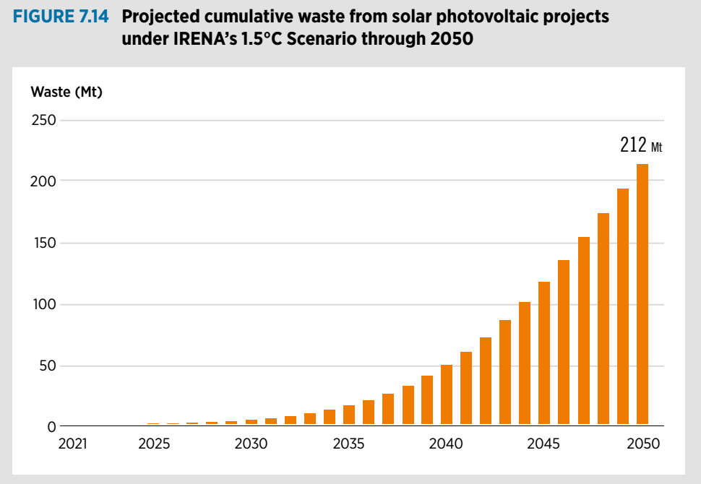
Διαχείριση φωτοβολταϊκής τεχνολογίας στο τέλος κύκλου ζωής
Κατευθυντήριες γραμμές για την προώθηση επιχειρηματικών πρακτικών κυκλικής οικονομίας στον κλάδο της ενέργειας
Ο IRENA προβλέπει ότι τα απόβλητα από παγκόσμια σωρευτικά φωτοβολταϊκά έργα θα αυξηθούν από 0,2 Mt το 2021 σε 4 Mt το 2030, σχεδόν 50 Mt το 2040 και πάνω από 200 Mt έως το 2050. Οι χώρες μέλη της G20 θα συνεισφέρουν σχεδόν το 90% αυτών των αποβλήτων.
ΕΞΑΜΗΝΟ: ΧΕΙΜΕΡΙΝΟ 2023-2024

Slide 40
Κατευθυντήριες γραμμές για την προώθηση επιχειρηματικών πρακτικών κυκλικής οικονομίας στον κλάδο της ενέργειας
Τα απόβλητα ηλιακών φωτοβολταϊκών πλαισίων μπορούν να αποκατασταθούν, να επαναχρησιμοποιηθούν και να ανακυκλωθούν, παρέχοντας πρόσθετες πρώτες ύλες και δημιουργώντας αξία. Σύμφωνα με το σενάριο 1,5°C του IRENA, περισσότερο από 17,7 Mt πρώτων υλών θα μπορούσε να ανακυκλωθεί από απόβλητα ηλιακών φωτοβολταϊκών πλαισίων έως το 2050, δημιουργώντας αξία περίπου 8,8 δισεκατομμυρίων δολαρίων ΗΠΑ.
Η αντιμετώπιση των προκλήσεων των ηλιακών φωτοβολταϊκών αποβλήτων και η απελευθέρωση του πλήρους δυναμικού μιας κυκλικής οικονομίας, απαιτεί ένα ολοκληρωμένο και υγιές πλαίσιο πολιτικής που πρέπει να τεθεί σε εφαρμογή τώρα, προτού τα απόβλητα καταστούν πρόβλημα, μέσω κυβερνητικών κανονισμών, πρωτοβουλιών υπό την καθοδήγηση της βιομηχανίας και συμπράξεων δημόσιου και ιδιωτικού τομέα. Το πλαίσιο πολιτικής θα πρέπει να περιλαμβάνει κανονισμούς που θα βασίζονται σε σαφώς καθορισμένη ευθύνη ανακύκλωσης, τυποποίηση και πιστοποίηση, συστήματα συλλογής δεδομένων και υποβολής εκθέσεων, χρηματοοικονομικές και δημοσιονομικές πολιτικές, έρευνα, ανάπτυξη και επίδειξη τεχνολογιών ανακύκλωσης και ευαισθητοποίηση του κοινού.
ΕΞΑΜΗΝΟ: ΧΕΙΜΕΡΙΝΟ 2023-2024

Slide 41
Κατευθυντήριες γραμμές για την προώθηση επιχειρηματικών πρακτικών κυκλικής οικονομίας στον κλάδο της ενέργειας
Η παραπάνω θεώρηση μπορεί να μειώσει τη ζήτηση για πρωτογενή ορυκτά και να αποτρέψει την είσοδο τοξικών υλικών στο περιβάλλον. Η ανακύκλωση ηλιακών φωτοβολταϊκών πλαισίων, ανεμογεννητριών και μπαταριών είναι όλα εφικτά από τεχνική άποψη. Ωστόσο, οι μέθοδοι ανακύκλωσης πρέπει να βελτιωθούν και να αναπτυχθούν περαιτέρω. Στην ανακύκλωση μπαταριών, για παράδειγμα, απαιτούνται οικονομικά αποδοτικές μέθοδοι για την ανάκτηση πρόσθετων ορυκτών στην μπαταρία (όπως πλαστικά και γραφίτης) (IRENA, 2020k).
Βραχυπρόθεσμα και μεσοπρόθεσμα, τα πρωτογενή υλικά προβλέπεται να συνεχίσουν να κυριαρχούν ως προσφορά, ενώ θα δημιουργείται ένα απόθεμα κεφαλαίου τεχνολογιών. Έγκαιρος σχεδιασμός και πολιτικές, μπορούν να αποδώσουν το κρίσιμο απόθεμα υλικών που απαιτείται για να επιτραπεί η μελλοντική ανακύκλωση. Αν και η συμβολή της ανακύκλωσης βραχυπρόθεσμα και μεσοπρόθεσμα θα είναι περιορισμένη, μακροπρόθεσμα, καθώς αυξάνεται η ζήτηση, η ανακύκλωση αναμένεται να διαδραματίσει σημαντικό ρόλο στην προμήθεια πρώτων υλών κρίσιμης σημασίας, ιδίως για το λίθιο, το νεοδύμιο και το δυσπρόσιο. Στην περίπτωση αυτών των υλικών, καθίσταται απαραίτητη η ανάπτυξη των τεχνολογιών και των υποδομών που απαιτούνται για την επεξεργασία των συσσωρευμένων αποθεμάτων.
ΕΞΑΜΗΝΟ: ΧΕΙΜΕΡΙΝΟ 2023-2024

Slide 42
Κατευθυντήριες γραμμές για την προώθηση επιχειρηματικών πρακτικών κυκλικής οικονομίας στον κλάδο της ενέργειας
Για άλλα υλικά, όπως το νικέλιο και ο χαλκός, οι πολιτικές για την αύξηση της ανακύκλωσης θα μπορούσαν να συμβάλουν στη μείωση της ζήτησης. Το 2018, σχεδόν 8,5 Mt χαλκού ανακυκλώθηκαν από απορρίμματα και το ένα τρίτο της προσφοράς νικελίου προήλθε από ανακυκλωμένα υλικά (Copper Alliance, 2020). Τα μισά από τα χρησιμοποιημένα υλικά χαλκού σπαταλώνται επί του παρόντος. Οι υψηλότερες τιμές των υλικών είναι πιθανό να αυξήσουν την οικονομική βιωσιμότητα της ανακύκλωσης χαλκού. Η χάραξη παρεμβάσεων πολιτικής για την αύξηση των ποσοστών ανακύκλωσης αυτών των υλικών θα μπορούσε να συμβάλει στη μείωση των κινδύνων εφοδιασμού. Η αύξηση και η εναρμόνιση των δεδομένων ανακύκλωσης μπορεί επίσης να έχει ευεργετικά αποτελέσματα, προβάλλοντας πόσο αποτελεσματικά ανακυκλώνονται τα υλικά, παρέχοντας πολύτιμες πληροφορίες για την έρευνα και ανάπτυξη ανακύκλωσης και παρέχοντας πληροφορίες σχετικές με παρεμβάσεις πολιτικής (IRENA, 2020k).
ΕΞΑΜΗΝΟ: ΧΕΙΜΕΡΙΝΟ 2023-2024

Slide 43
Κατευθυντήριες γραμμές για την προώθηση επιχειρηματικών πρακτικών κυκλικής οικονομίας στον κλάδο της ενέργειας
Η υιοθέτηση κυκλικών επιχειρηματικών μοντέλων και οι επενδύσεις στην Ε&Α σε κυκλικές τεχνολογίες, έχουν τη δυνατότητα να λειτουργήσουν ως καταλύτης για την οικονομική ανάπτυξη μέσω της καινοτομίας. Απαιτούνται επίσης επενδύσεις για τη δημιουργία και την αύξηση της ικανότητας ανάλυσης των σημαντικών εμπορικών ροών σε τομεακό επίπεδο. Η παρακολούθηση και η ανάλυση υλικών στην τεχνόσφαιρα μπορεί να ρίξει φως στη σημασία των υλικών και να οδηγήσει σε επενδύσεις σε υποδομές ανακύκλωσης. Τα μοντέλα κυκλικής οικονομίας μπορούν επίσης να δημιουργήσουν θέσεις εργασίας, καθώς η επισκευή, η συντήρηση, η ανακατασκευή, η επαναχρησιμοποίηση και η ανακύκλωση είναι εντάσεως εργασίας σε σχέση με την εξόρυξη και τις παραδοσιακές διαδικασίες παραγωγής (ΟΟΣΑ, 2021β).
Η ανακύκλωση νέων υλικών όπως το λίθιο, το νεοδύμιο και το δυσπρόσιο είναι κρίσιμη για την ανάπτυξη μιας κυκλικής οικονομίας μέσα σε δεκαετίες ή έναν αιώνα, αλλά δεν είναι πιθανό να έχει μεγάλο αντίκτυπο τα επόμενα χρόνια. Το βραχυπρόθεσμο ζήτημα, επομένως, δεν είναι η πρωτογενής παραγωγή ή η ανακύκλωση, αλλά και τα δύο μαζί. Η προετοιμασία για την εποχή μετά το 2050 θα είναι επωφελής, αλλά δεν θα επηρεάσει τις διαθέσιμες προμήθειες στην παγκόσμια οικονομία στο άμεσο μέλλον. Για τον λόγο αυτόν, πρέπει να εξεταστούν άλλες βραχυπρόθεσμες και μεσοπρόθεσμες στρατηγικές.
ΕΞΑΜΗΝΟ: ΧΕΙΜΕΡΙΝΟ 2023-2024

Slide 44
Κατευθυντήριες γραμμές για την προώθηση επιχειρηματικών πρακτικών κυκλικής οικονομίας στον κλάδο της ενέργειας
Η καινοτομία μπορεί να βοηθήσει στον σχεδιασμό προϊόντων που μειώνουν ή εξαλείφουν την ανάγκη για κρίσιμα υλικά ενώ επιτρέπουν την ανακύκλωσή τους όταν φτάσουν στο τέλος της ζωής τους. Υπάρχουν ορισμένες τεχνικές λύσεις, αλλά συχνά οδηγούν σε χαμηλότερη τεχνική απόδοση ή υψηλότερο κόστος. Είναι σημαντικό να κατανοηθούν οι συμβιβασμοί πριν ληφθούν αποφάσεις. Καθώς η τεχνολογική ανάπτυξη συνεχίζει να εξελίσσεται, η κυβερνητική έρευνα, τα βελτιωμένα σχέδια και η στενή συνεργασία μπορούν να βοηθήσουν στην επιτάχυνση αυτών των λύσεων.
ΕΞΑΜΗΝΟ: ΧΕΙΜΕΡΙΝΟ 2023-2024

Slide 45
Κατευθυντήριες γραμμές για την προώθηση επιχειρηματικών πρακτικών κυκλικής οικονομίας στον κλάδο της ενέργειας
Ένα σημαντικό συστατικό της προϊοντικής καινοτομίας είναι η υποκατάσταση κρίσιμων υλικών από υλικά που είναι σε αφθονία. Για παράδειγμα, οι μόνιμοι μαγνήτες χρησιμοποιούνται ευρέως σε σχέδια ανεμογεννητριών, αλλά υπάρχουν βιώσιμες εναλλακτικές λύσεις. Περιλαμβάνουν ρότορες με περιέλιξη και επαγωγικούς ρότορες, τους οποίους ορισμένοι μεγάλοι κατασκευαστές έχουν χρησιμοποιήσει για να εξαλείψουν την ανάγκη για σπάνιες γαίες. Άλλα παραδείγματα περιλαμβάνουν τη ρύθμιση υλικών καθόδου μπαταρίας για τη μείωση ή την εξάλειψη της ανάγκης χρήσης κοβαλτίου και την αντικατάσταση του χαλκού που χρησιμοποιείται στην καλωδίωση, με αλουμίνιο. Στους εμπορικούς πυροσυσσωματωμένους μαγνήτες με βάση το νεοδύμιο, το νεοδύμιο συνήθως υποκαθίσταται εν μέρει από άλλες σπάνιες γαίες, συμπεριλαμβανομένου του πρασεοδυμίου, του δυσπροσίου και του τέρβιου. Επειδή το νεοδύμιο και το πρασεοδύμιο συνυπάρχουν στο μετάλλευμα και έχουν παρόμοιες φυσικές και χημικές ιδιότητες, είναι πιο οικονομικό να κατασκευάζονται κράματα που αποτελούνται και από τα δύο στοιχεία (Advanced Magnets, 2018).
ΕΞΑΜΗΝΟ: ΧΕΙΜΕΡΙΝΟ 2023-2024

